Slide 1


Opinem Bem
Isabela Sucharski

Slide 2
O QUE É O “OPINEM BEM”
Projetos de lei;
Site;
Destinado a eleitores.

Slide 3
PROBLEMATIZAÇÃO
Principal problema é a crise na representatividade política;
Brasil;
Cidadãos para ajudar na resolução do problema.

Slide 4
JUSTIFICATIVA
Foi criado o site para que usuários tenham uma importante relação entre a criação de “ideias” para melhoria da sociedade;

Slide 5
OBJETIVOS ESPECÍFICOS
Facilitar o cadastro de projetos de leis;
Oportunizar a possibilidade de voto;
Haver o gerenciamento dos projetos de lei pelo administrador;
Quantificar os votos;
Proporcionar aos usuários que realizem comentários.

Slide 6
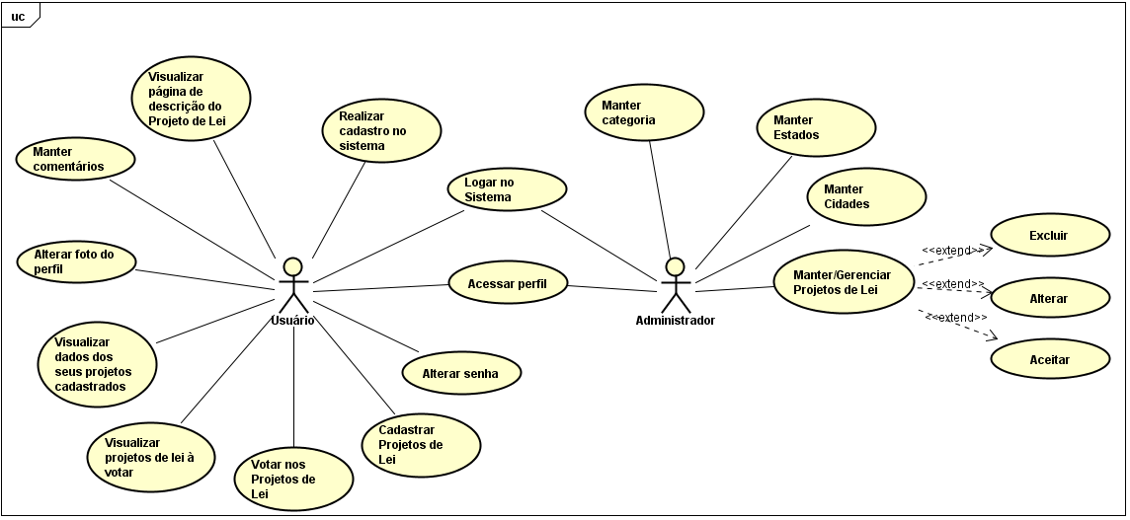
DIAGRAMA DE CASO DE USO

Slide 7
PRINCIPAIS FUNCIONALIDADES
USUÁRIO:
Cadastro de projeto de lei;
Votar.
ADMINISTRADOR:
Cadastrar categoria;
Gerenciar projetos de lei.

Slide 8
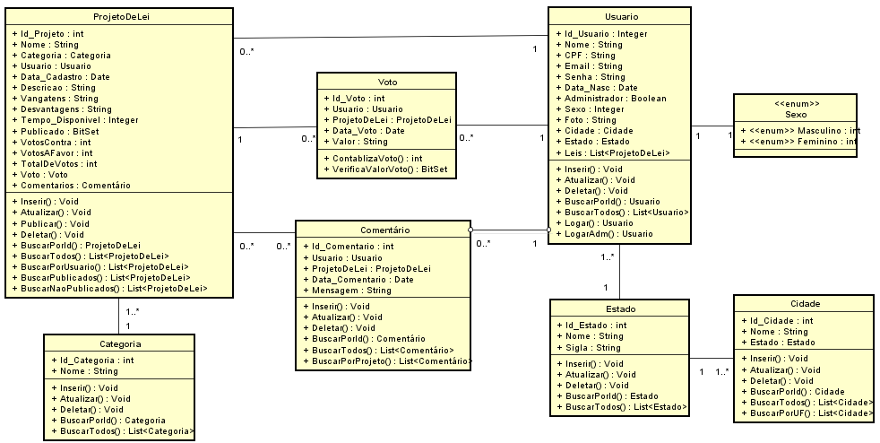
DIAGRAMA DE CLASSES

Slide 9
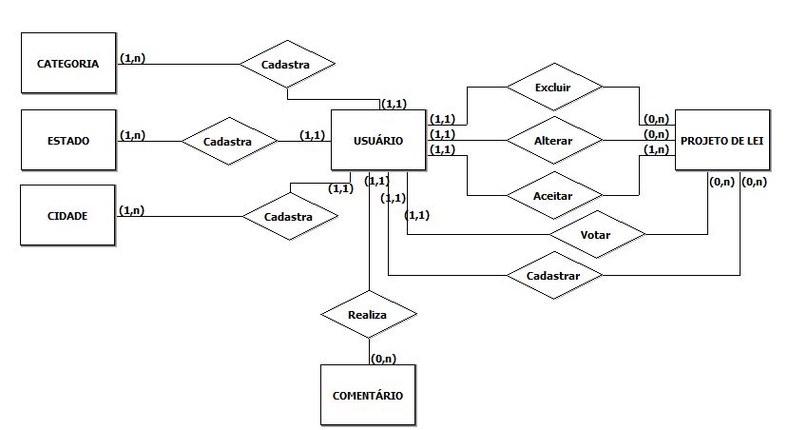
DIAGRAMA DE ENTIDADE E RELACIONAMENTO

Slide 10
DESENVOVIMENTO PARA
O FUTURO
RANKING:
Por categorias;
De projetos mais votados;
De usuários em destaque;
Por estados e cidades.

Slide 11
SITE
http://opinembem.azurewebsites.net/

